Slide 1
další podoby zpřístupnění dat

Slide 2
Faktografické databáze
údajovou základnu tvoří faktografické informace
specializované databáze (chemie, fyzika,…)
statistické databáze
encyklopedické databáze

Slide 3
Faktografické databáze
Specializované FD
Chemspider
Drugbank
CIA World Factbook
Featherbase
A tisíce dalších...

Slide 4
Statistické databáze
obrovské množství databází mezinárodních organizací
databáze od státních orgánů, úřadů
statistické úřady
Proklikejte si:
https://data.worldbank.org/
https://www.who.int/data/collections
https://data.unicef.org/
https://stats.oecd.org/
https://data.europa.eu/en

Slide 5
Statistické databáze
Dobrý den, chci si otevřít hotel v Brně a potřeboval bych vědět, kolik se tady během roku ubytovává lidí a jestli to číslo klesá nebo stoupá – no prostě jestli má cenu další hotel otvírat.
https://www.czso.cz/

Slide 6
Pracovali jste někdy s Wolfram Alpha?

Slide 7
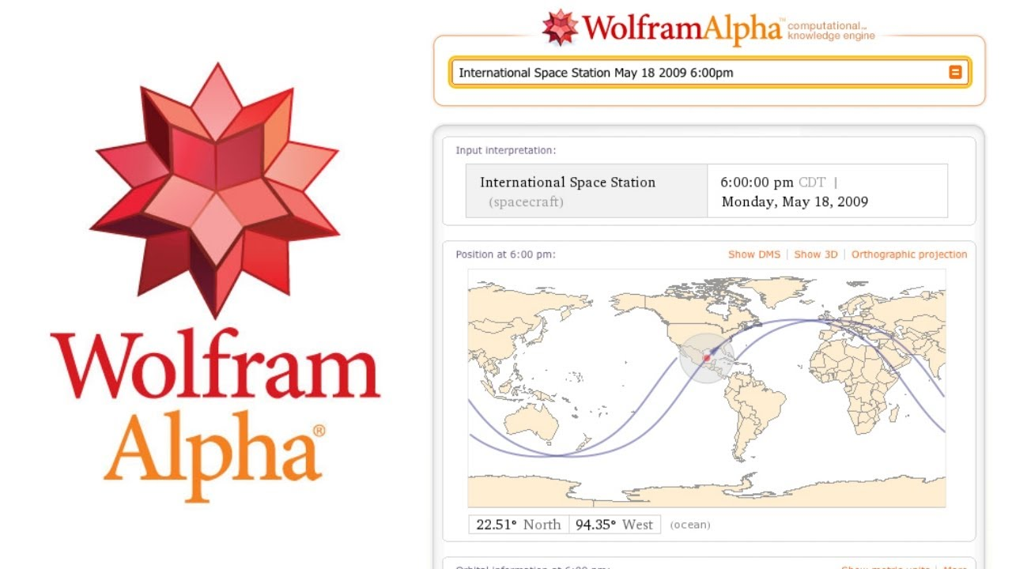
Faktografické databáze
Wolfram Alpha
https://www.wolframalpha.com/

Slide 8
Wolfram Alpha | Tipy
scrabble vs. jenga
thorin vs. frodo
magikarp vs. pikachu
uncle's uncle's son's daughter's cousin
libraries with number of books > 15 million
85 kg 192 cm 12 beers in 5 hours
42 mars bars
F#

Slide 9
Expertní systémy
prameny napodobující fungování odborníka
báze znalostí / báze dat / řídící mechanismus
pravidla IF-THAN
dotazování – jako skutečný expert
postupné hledání výstupu
podpora rozhodování

Slide 10
Expertní systémy
Dobrý den, mám opakované bolesti hlavy, zvracím a trápí mě kašel. Co by mi mohlo být?
https://symptoms.webmd.com/

Slide 11
datový mindset

Slide 12
Evidence-based librarianship
knihovnictví založené na datech
využití dat pro rozhodování v knihovnách
mnohé automatizované systémy to už umí

Slide 13
Takže…
dat je stále více a více
částečně i díky trendu otevřených dat
data hrají roli ve vědě i veřejné správě
data přicházejí v různých podobách a formátech
představují důležitý informační pramen
knihovník by měl vědět, kde data hledat
umět hodnotit kvalitu dat a hledat v datech
datový knihovník?

Slide 14
Informační prameny a fondy
Specifické typy fondů
6. 5. 2022

Slide 15
Fond podle standardu
tištěné dokumenty a informační zdroje
knihy (beletrie a naučná literatura pro děti a dospělé, vybrané učebnice, slovníky, encyklopedie, komentované zákony apod.)
periodika (místní, regionální i celostátní noviny, časopisy)
kartografické dokumenty
hudebniny

Slide 16
Fond podle standardu
elektronické dokumenty
elektronické informační zdroje
e-knihy
online databáze
„Knihovny by se měly v budoucnu více soustředit na rozšíření nabídky e-knih a dalších služeb poskytovaných v digitálním prostředí.“

Slide 17
Fond podle standardu
zvukové a audiovizuální dokumenty (na různých nosičích)
audioknihy
hudební nahrávky
filmy

Slide 18
Fond podle standardu
další typy dokumentů
tematické kufříky
společenské hry
skládanky
edukační hračky

Slide 19
Fond podle standardu
materiály a informace státní správy a samosprávy (CIS/OIS)
dokumenty k místní (regionální) historii
další dokumenty zohledňující místní potřeby
dokumenty v jazycích menšin žijících v obci
zahraniční (cizojazyčnou) literaturu, zejména pro účely podpory jazykového vzdělávání

Slide 20
Regionální fondy
TDKIV: „Část knihovního fondu obsahující dokumenty se vztahem k regionu, v němž knihovna působí.“

Slide 21
Proč je důležité budovat regionální fond?

Slide 22
Regionální fondy
Studijní a vědecká knihovna Plzeňského kraje
MK Náchod
specifická akvizice, zpětné doplňování
nároky na akvizitéra (kontakty, přehled)
vymezení regionu, historické proměny hranic...
vlastní publikační činnost

Slide 23
„Jistě se shodneme, že jednou z důležitých funkcí dobré krajské knihovny je zpřístupnit regionální informace co nejširšímu okruhu zájemců. Proto Krajská knihovna Karlovy Vary čas od času připraví pro své uživatele drobný bonus. V roce 2004 byla ve spolupráci s Lázeňským edičním sdružením vydána kniha Evy Hanykové ‚Básníci a spisovatelé u pramenů‘. Kniha seznamuje čtenáře s životem a dílem bezpočtu literátů, kteří navštívili Karlovy Vary nebo se o nich zmiňovali ve svém díle. O rok později vydala krajská knihovna na CD pověsti Karlovarska zpracované karlovarským historikem Stanislavem Burachovičem pod názvem ‚Kouzelná harfa‘. Jednotlivé pověsti četly knihovnice Gabriela Pelcová a Zdeňka Dorňáková.“
Zdroj: https://duha.mzk.cz/archiv/12015

Slide 24
Kartografický dokument
Konvenční zobrazení konkrétního nebo abstraktního jevu, který je lokalizován v prostoru a čase, ve zmenšeném měřítku. [ČSN ISO 2789-1997:2.2.4]
TDKIV: Jakékoli zobrazení části nebo celého povrchu Země nebo jiného nebeského tělesa (včetně imaginárního) v jakémkoli měřítku - zejména dvou- a třírozměrné mapy, atlasy, glóby, letecké a námořní mapy, letecké či družicové snímky, kartogramy, obrazy z ptačí perspektivy apod.

Slide 25
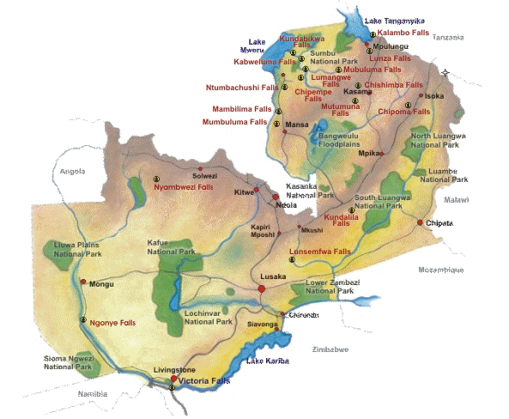
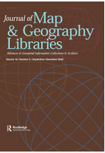
Mapové fondy
kartografické fondy
map libraries a map librarians
hodnota mapových kolekcí?
historické mapy
vzdělávání a GIS
Toronto Public Library
Staré mapy ve fondu VK Olomouc
Mapové sbírky MZK

Slide 26
Digitalizace map
Specifika: rozměry; způsob ukládání, prostory
http://oldmaps.geolab.cz/
https://mapy.mzk.cz/mollova-sbirka/
Specifická metadata: georeferencing, geotagování
https://www.staremapy.cz/

Slide 27
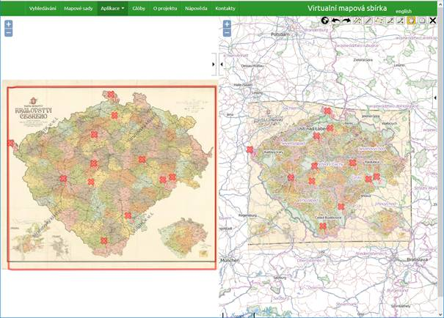

Slide 28
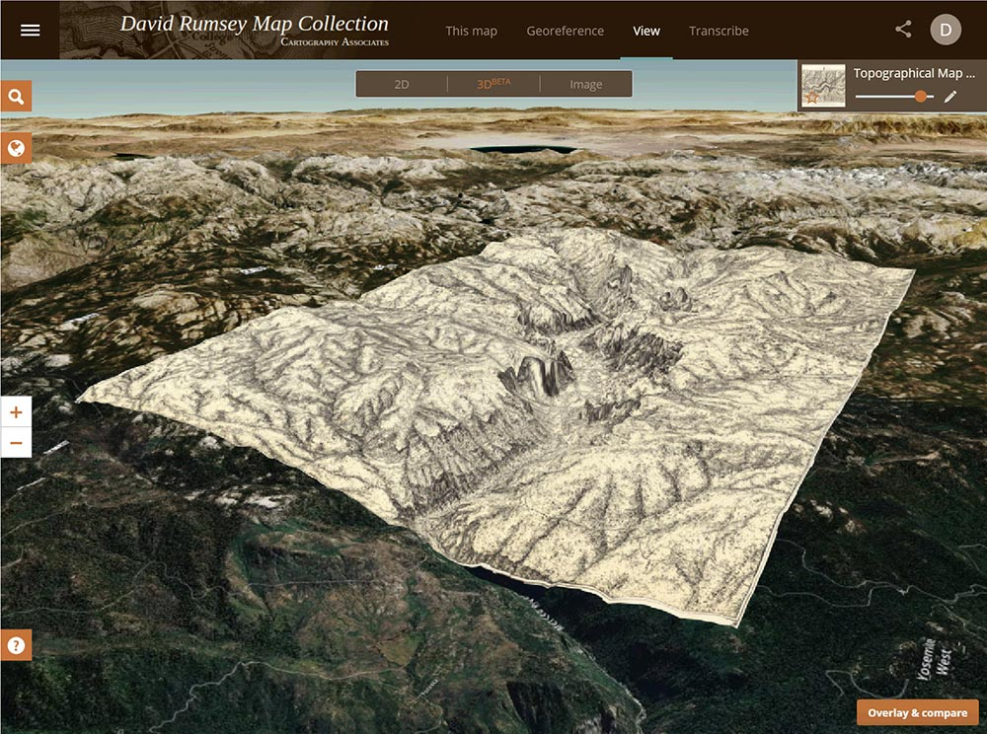
https://www.davidrumsey.com/home

Slide 29
Mapové fondy | Veřejné knihovny
mapová gramotnost (např. https://thetruesize.com/)
KVK Liberec – Mapy kolem nás
open mapy a mapování
crowdsourced mapování a crisis mapping
https://what3words.com/
uvařím.divadlo.vypneš

Slide 30
Co vše patří do takzvané šedé literatury?

Slide 31
Šedá literatura
„Informace produkované na všech úrovních vládních, akademických, obchodních a průmyslových institucí v elektronické i tištěné podobě, které současně nejsou vydávány komerčními vydavateli, tj. institucemi, jejichž hlavní činností je vydavatelská činnost.“ (Lucemburská definice)
„Vše, co čteme kromě časopisů a knih, lze považovat za šedou literaturu“ ZDROJ
Právní pohled na ŠL
Proč je důležitá?

Slide 32
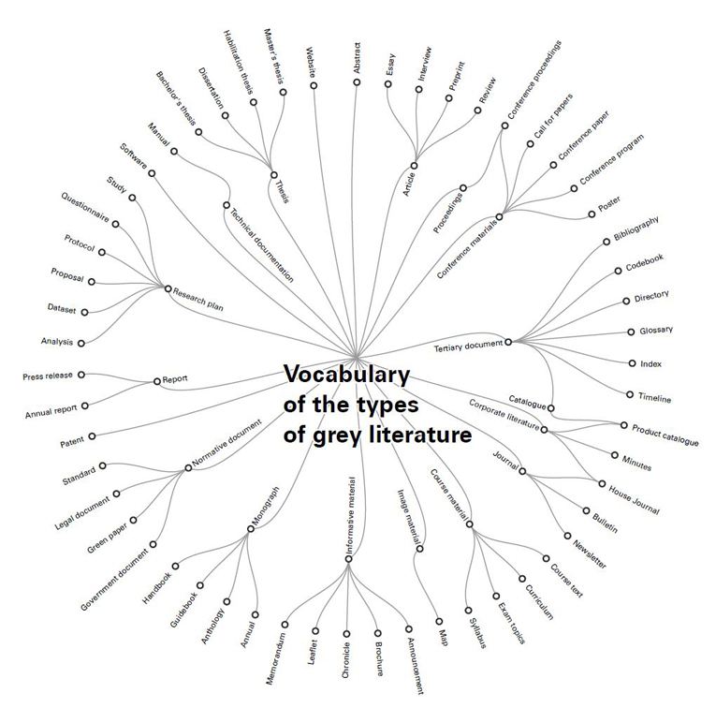
greynet project

Slide 33
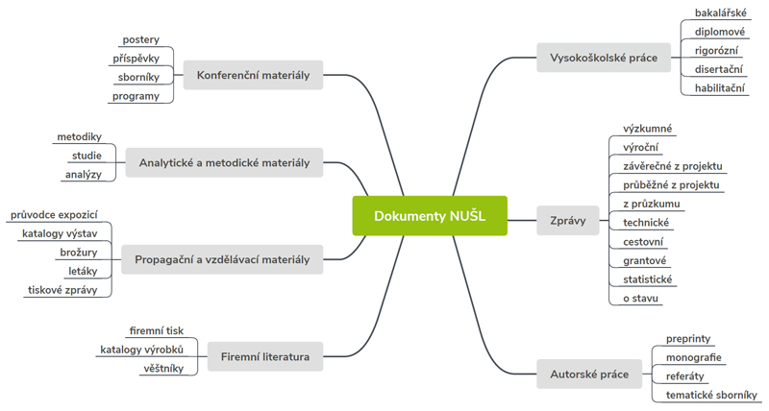

Slide 34
Národní úložiště šedé literatury
NUŠL
NTK, 2008
Pár ukázek dokumentů z NUŠL:
http://invenio.nusl.cz/record/161364?ln=cs
http://invenio.nusl.cz/record/201443?ln=cs
http://invenio.nusl.cz/record/409361?ln=cs
http://invenio.nusl.cz/record/395910?ln=cs

Slide 35
Proč pořizovat fondy cizojazyčné literatury?

Slide 36
Cizojazyčná literatura
„The Central Library has dictionaries and books for learning 68 different languages. For over 25 of those languages, we have a representative sampling of fiction and nonfiction books in the language. The Spanish collection is the largest and covers a wide variety of subjects, including books and tapes for English speakers learning Spanish and for Spanish speakers learning English; guides for citizenship, employment, and high school equivalency; cookbooks, car repair manuals, general self-help books and a wide variety of Spanish, Latin American, and South American literature. The Central Library also has a selection of magazines in Spanish, French and German.“ (Madison Public Library)

Slide 37
Cizojazyčná literatura
koncepce rozvoje knihoven v ČR 2011-2015
doplňování cizojazyčné literatury jednou z priorit
2013: průzkum (550+ knihoven)
projekt Cizojazyčná literatura
54 center
spolupráce se zahraničními institucemi v ČR
Francouzský institut, Goethe Institut, Severský dům atp.
Pardubice | Liberec

Slide 38
Cizojazyčná literatura
knihy pro děti?
The World Through Picture Books
lokální ankety v rámci zemí
IFLA katalog volně dostupný zde

Slide 39
Fondy deskových her
hraní her jako zdroj sociálního kapitálu
není divu, že to knihovny zajímá…
komunitní role knihoven
ALA má pro to i pracovní skupinu (GameRT)
existují zdroje, které doporučují hry pro knihovny
knihovny budují fondy k cirkulaci
knihovny pořádají akce

Slide 40
Fondy deskových her
Není to ovšem tak jednoduché
deskovky jsou specifické jako každý jiný specifický fond…
akce: jednoduchost pochopení, časová náročnost, obměna lidí, otevřenost akce
cirkulace

Slide 41
Akvizice her
novost a trendy?
klasika a kvalita?
zapojení her do rozvoje klíčových dovedností
vzdělávací hry
hry podporující různé aspekty sociální interakce
složitost pravidel, časová náročnost
přístupnost her

Slide 42
Akvizice her | Přístupnost
je třeba řešit přístupnost deskovek!
nezáměrné vyloučení marginalizovaných skupin
vizuální, fyzické, kognitivní i komunikační znevýhodnění
často je to nevyhnutelný důsledek herního designu
The Meeple Centred Design Heuristic Toolkit

Slide 43
Akvizice her | Přístupnost
Meeple Centred Design: A Heuristic Toolkit for Evaluating the Accessibility of Tabletop Games
Visual impairments (incl. colour blindness)
Cognitive impairments
Emotional accesibility (despair generators)
Physical impairments
Communication impairments
Socioeconomic impairments (incl. cultural inclusion)
Intersectional issues

Slide 44
Akvizice her
Scrabble
Monopoly
Dixit

Slide 45
Pravidla fondu her

Slide 46
Pravidla fondu her
podmínky cirkulace: doba půjčení, vracení na pult…
udržení celistvosti
podmínky kontroly - spočítání dílků!?
podmínky náhrady dílků
promítnutí do akvizice
3D tisk, ztráta bez dopadu, lehké nahrazení

Slide 47
Katalogizace her
objevování her uživateli
externí seznam? vs. potřeba kvalitních metadat
„…survey of public, academic, school, and special libraries with tabletop games collections in 2015. Only 31 percent of the respondents reported that they always cataloged their tabletop games, and 18 percent reported cataloging these materials ‚sometimes‘. The authors identified ‚perceived complexity of cataloguing with a dearth of standards‘ as barriers to full cataloging‘.“ ZDROJ

Slide 48
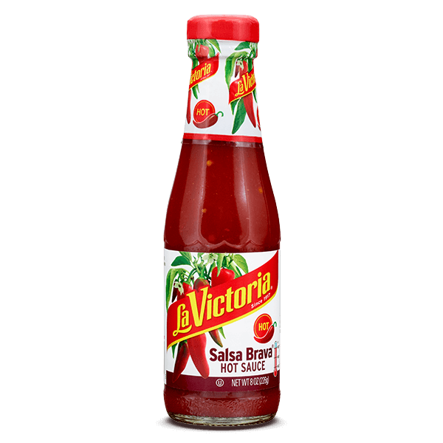
Péče o fond her
čištění a ochrana fondu
Additional Stress Testing (:D)
„Cards left in salsa and cheese dip showed minor damage, with the cards slightly warped from the liquid in both of these food products after five minutes. Some cards still had a residue from the cheese dip even after they were wiped with a cloth. The damage was minor and did not affect the use of the cards in this game. The wooden tokens in TR showed no damage after this experiment. The plastic train tokens were not tested (see table 6).“ ZDROJ

Slide 49
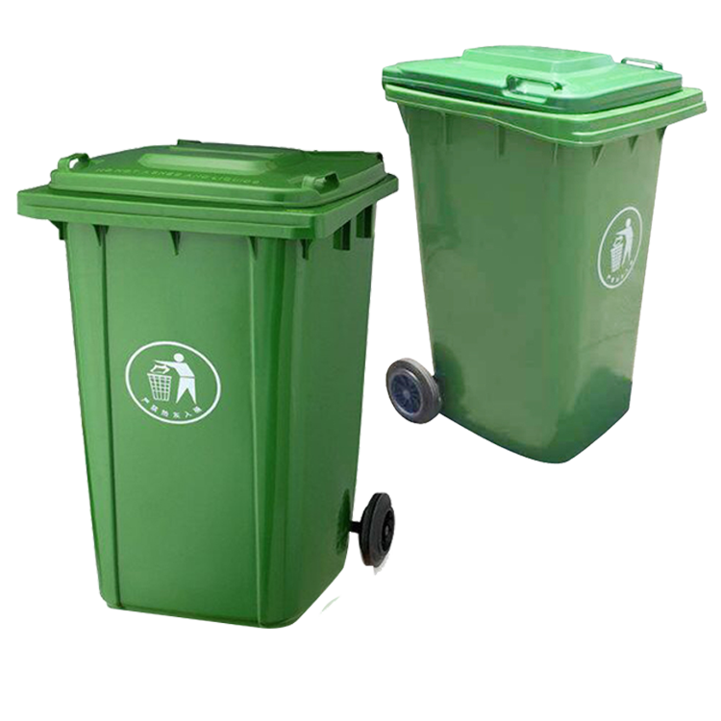
Vyřazování z fondu her
weeding
i zde je to třeba
sledovat cirkulaci a využívanost
„My dedicated space is limited to about 25 games on a gridwork mobile display originally used for VHS tapes.“ ZDROJ

Slide 50
Lekotéky
část knihovny s fondem didaktických hraček
včetně hudebních nástrojů, tyflopomůcek atp.
zejména pro děti se specifickými vzděl. potřebami
toy libraries, toy lending library, lekotek, ludotéka, ludothek, leisure libraries, play library
počátky ve Skandinávii
International Toy Library Association
u nás první KJM: https://www.kjm.cz/lekoteka (zkušenosti)

Slide 51
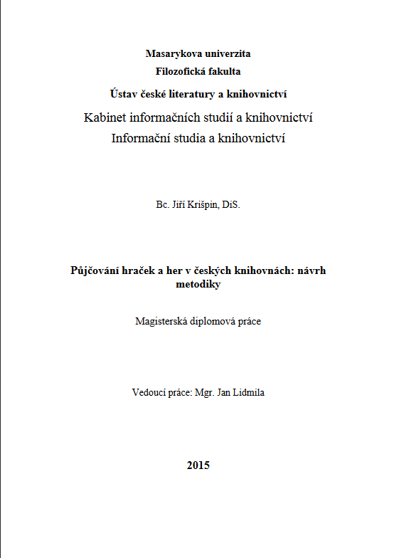
Lekotéky
akvizice
bezpečnost hraček
udržení čistoty
didaktická hodnota
katalogizace a seznamy
metodika vznikla jako diplomka
tematické kufříky

Slide 52
Knihovny věcí
doplňkové služby, často komunitní
https://www.libraryofthings.cz/
semínkové banky
dílny/maker-space
hudební nástroje
živé knihovny
a mnoho dalšího…

Slide 53
Speciální sbírky a fondy
Několik příkladů v praxi...
Princeton University Library
The Cornell University Witchcraft Collection
Betsy Brown Puppetry Collection

Slide 54
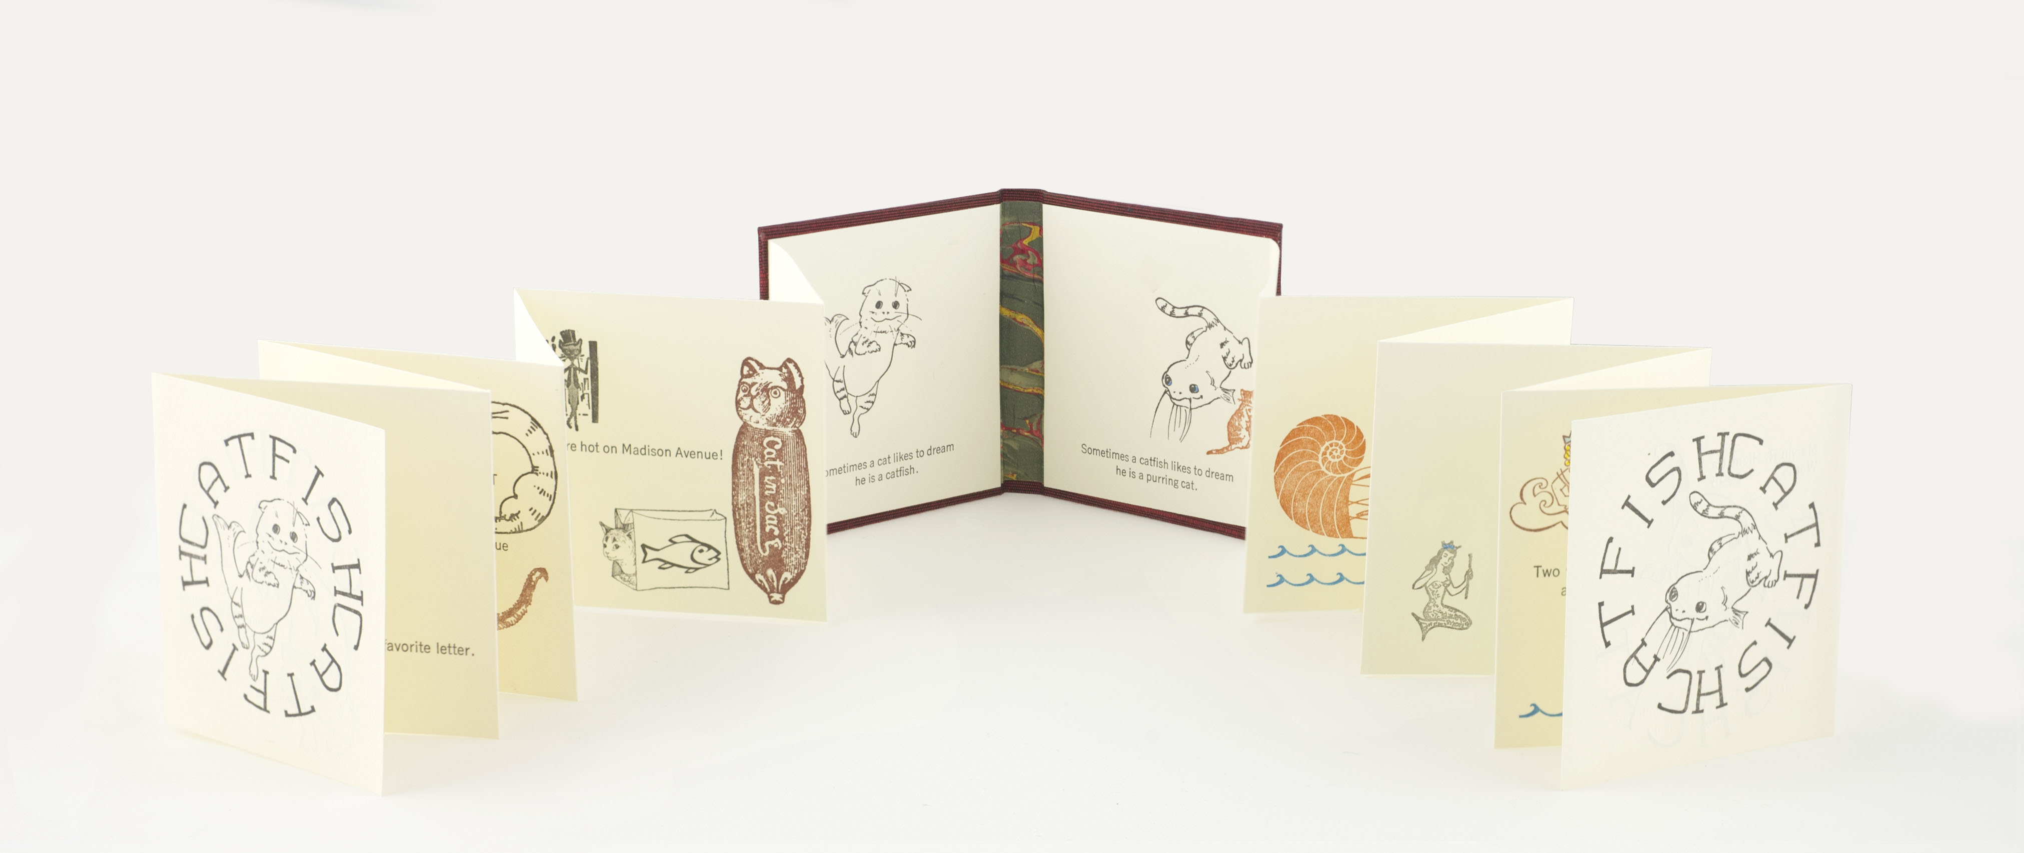
https://libraries.indiana.edu/

Slide 55
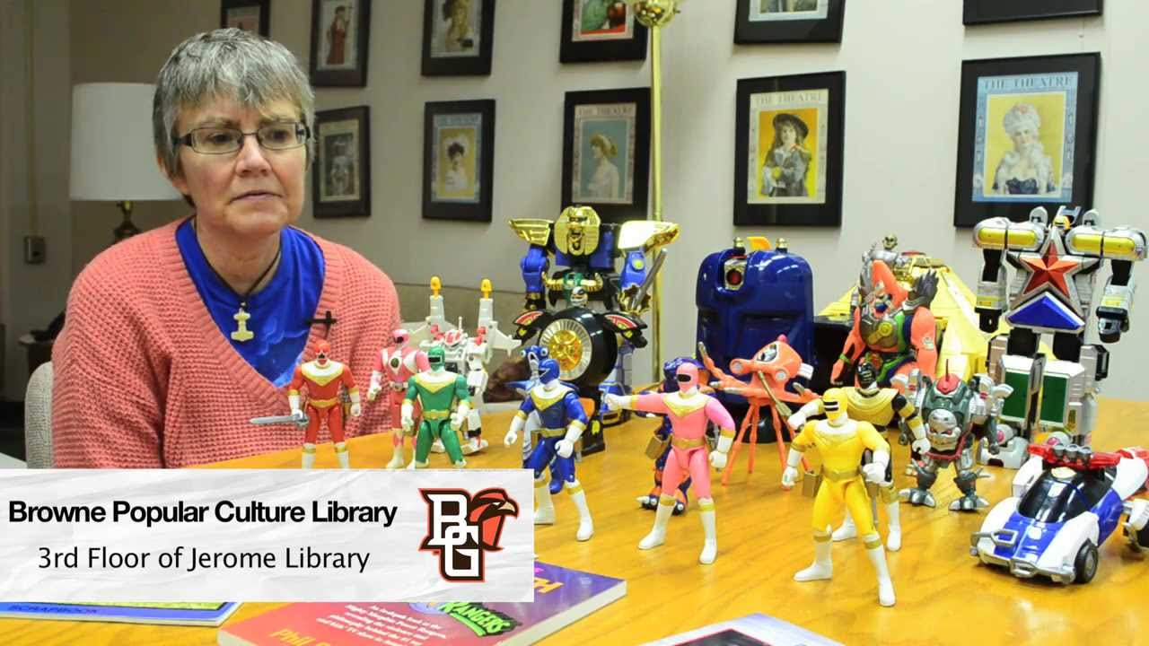
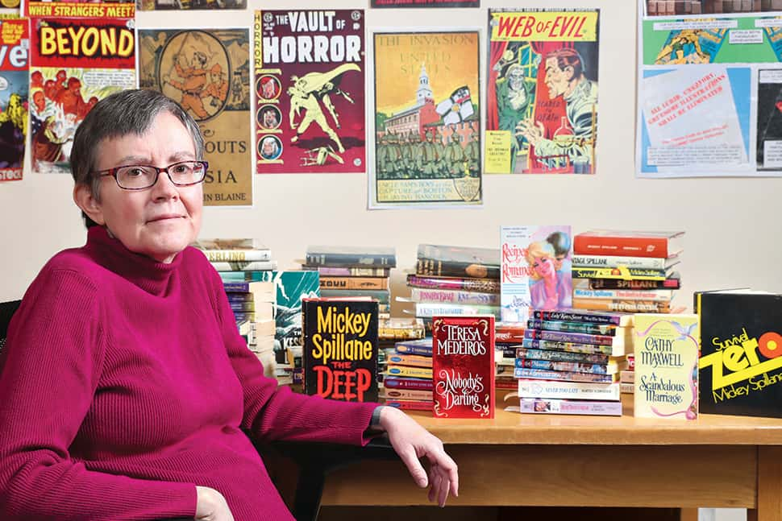
https://www.bgsu.edu/library/pcl.html

Slide 56
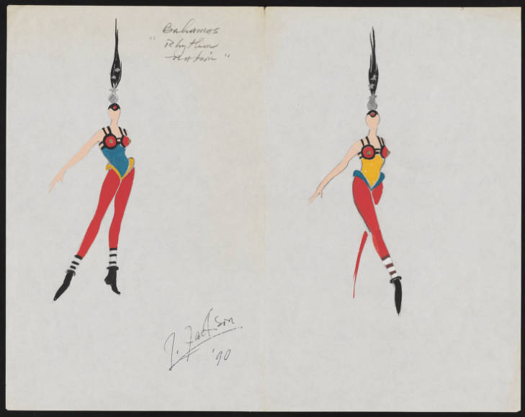
University of Nevada Las Vegas
http://digital.library.unlv.edu/collections/showgirls

Slide 57
https://anthropodermicbooks.org/
anthropodermic bibliopegy
antropodermické knihvazačství

Slide 58
